Slide 1
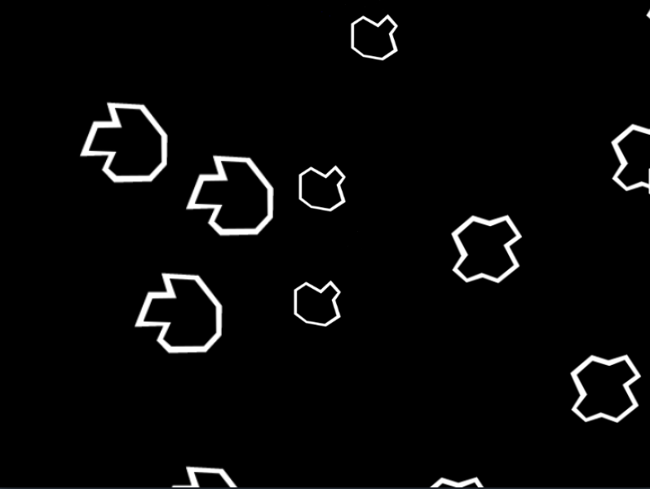
EyeAsteroids
Alessandro Aloise, Mattia Pasquini, Alessandro Castelli

Slide 2
Indice
Introduzione
Scopo
Requisiti
Pianificazione
Design
Packages
Consunitvo
Sviluppi futuri
Demo

Slide 3
Scopo
Creare una nostra versione di asteroid
Che il gioco sia giocabile con gli occhi
Lavoro di gruppo

Slide 4
Requisiti
Creare una nostra versione di asteroid
Che il gioco sia giocabile con gli occhi
Lavoro di gruppo

Slide 5
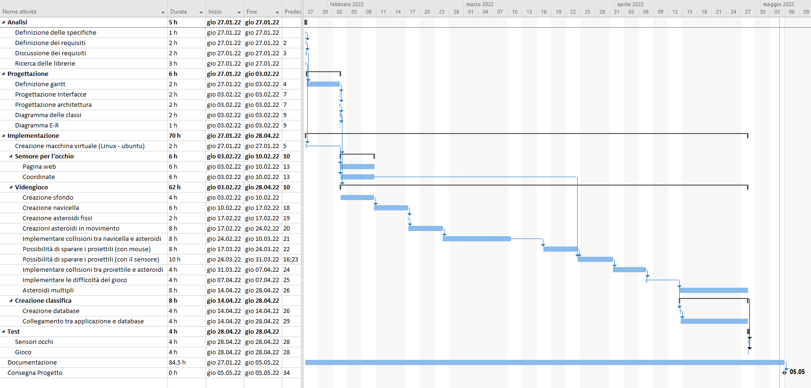
Gantt preventivo

Slide 6
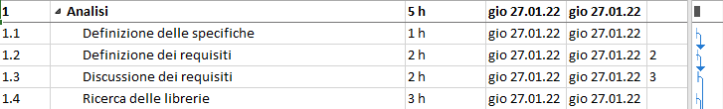
Analisi

Slide 7
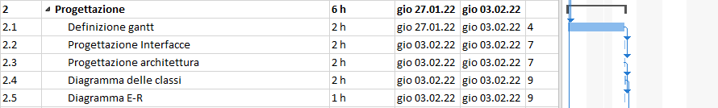
Progettazione

Slide 8
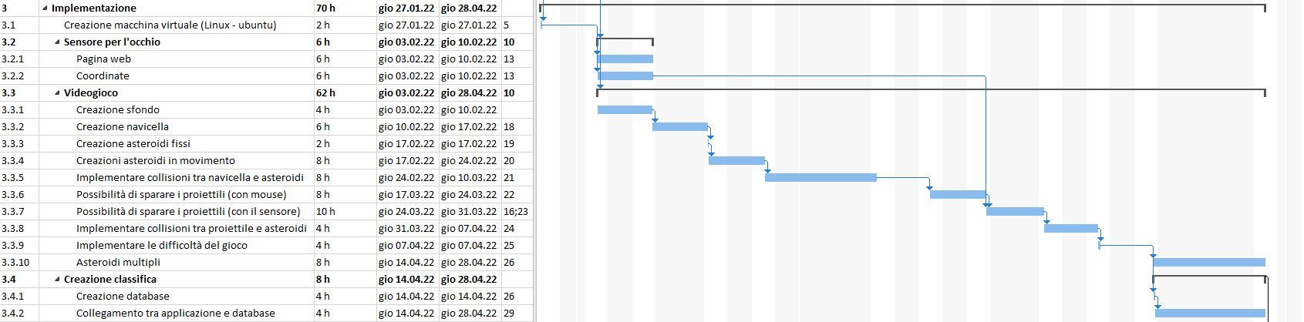
Implementazione

Slide 9
Testing

Slide 10
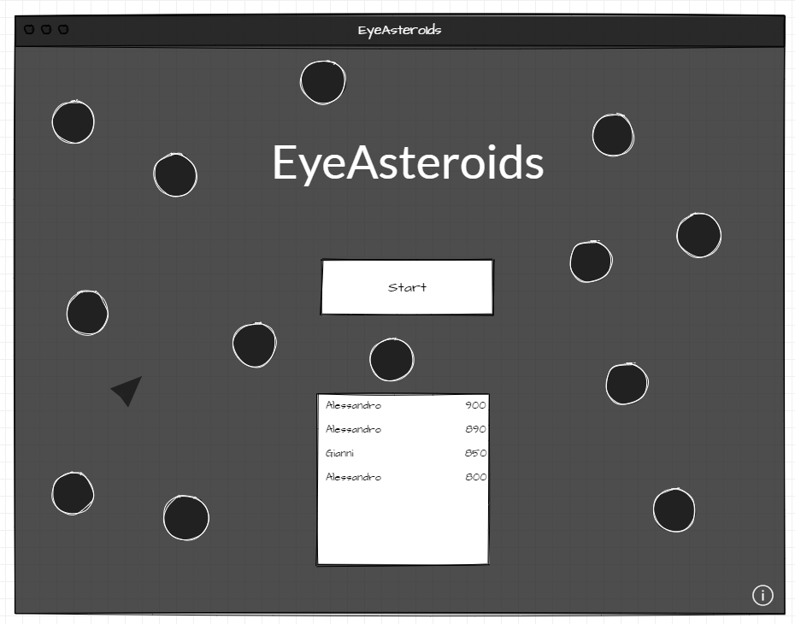
Design Home

Slide 11
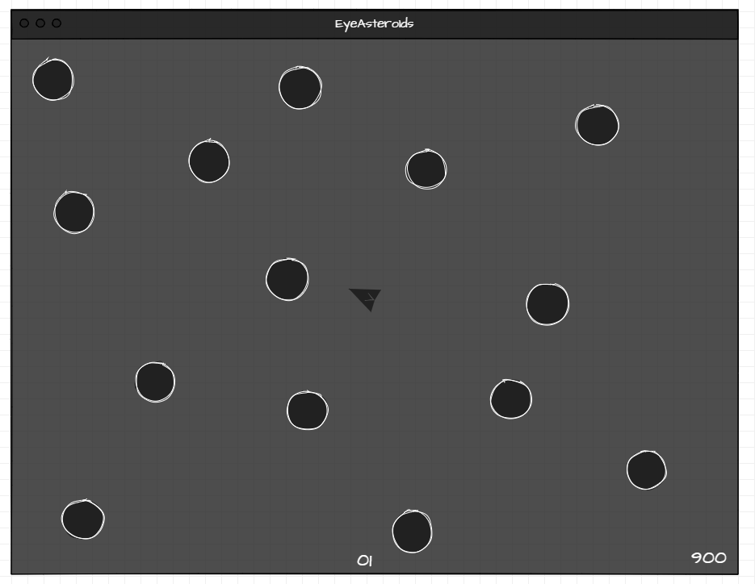
Design Gioco

Slide 12
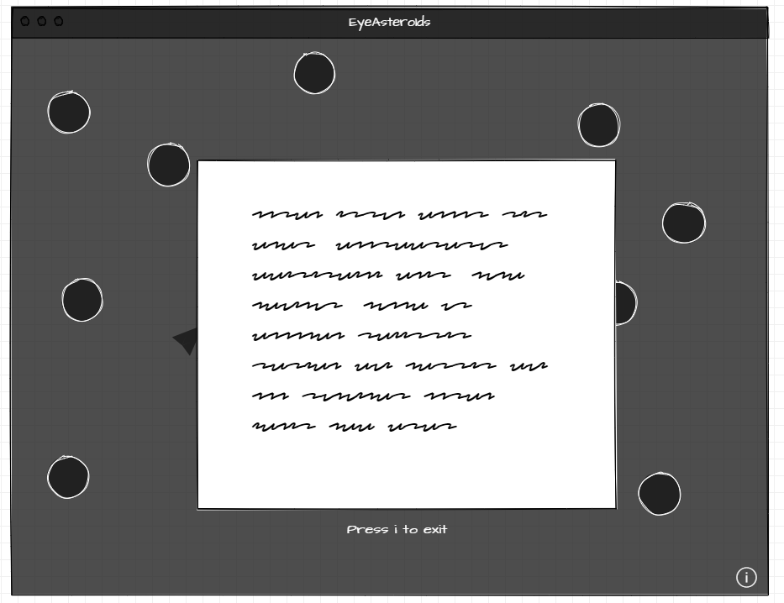
Design Schermata Info

Slide 13
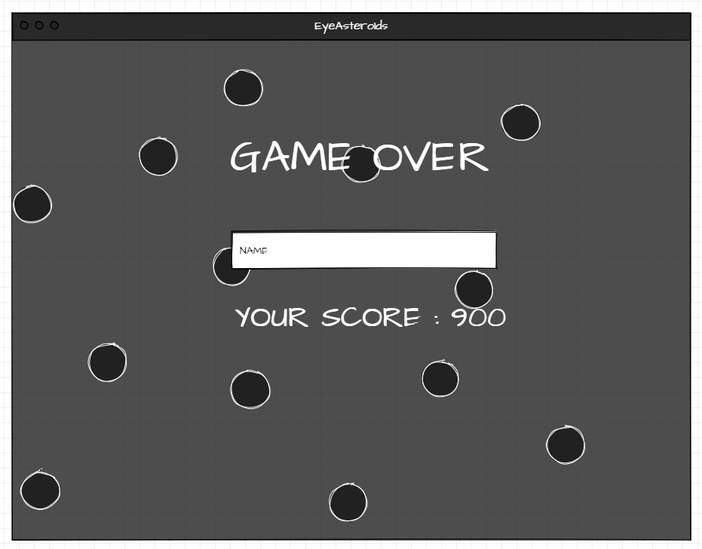
Design Schermata Game over

Slide 14
Diagramma delle classi

Slide 15
Diagramma ER

Slide 16
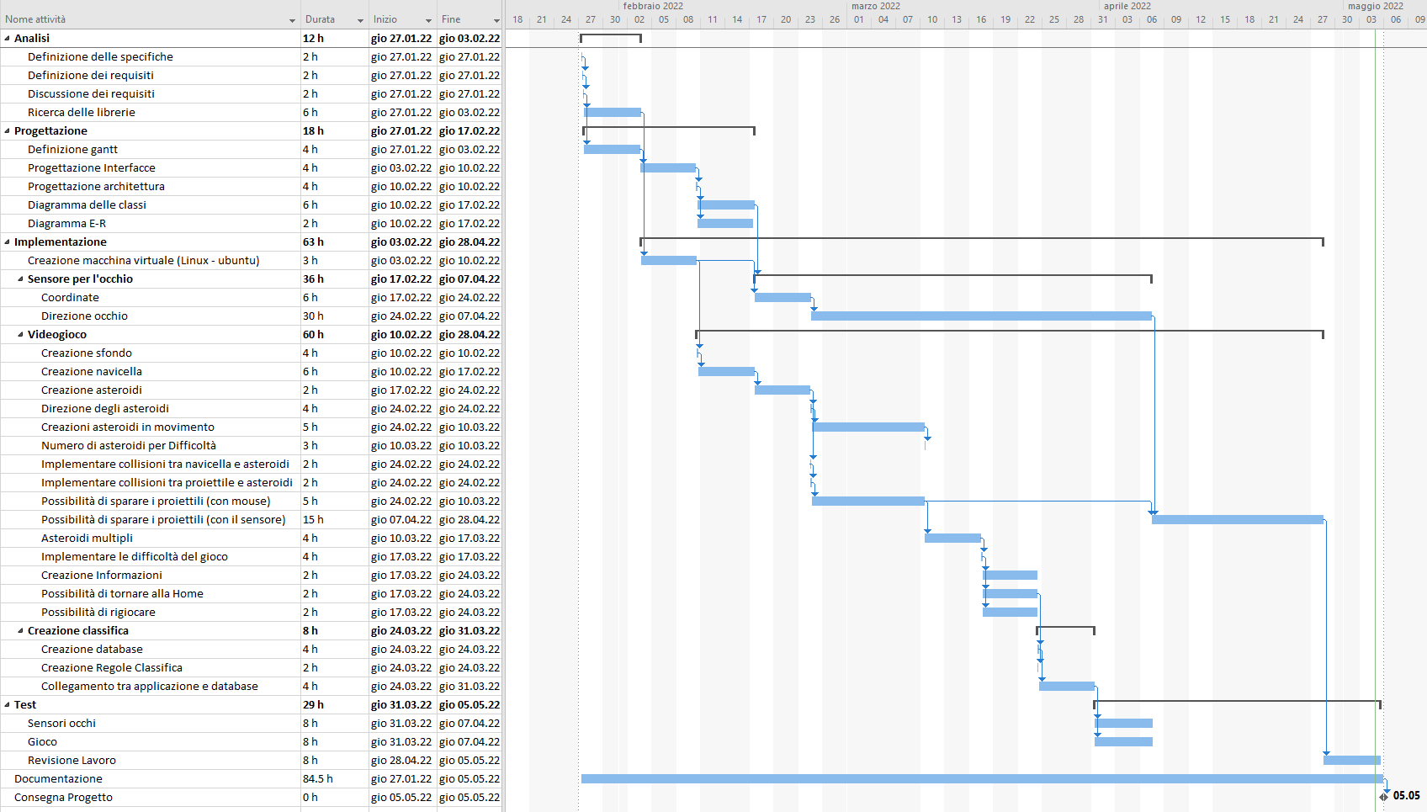
Gantt Consunitovo

Slide 17
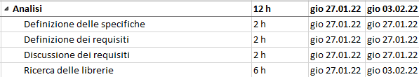
Analisi
Preventivo
Consuntivo

Slide 18
Progettazione
Preventivo
Consuntivo

Slide 19
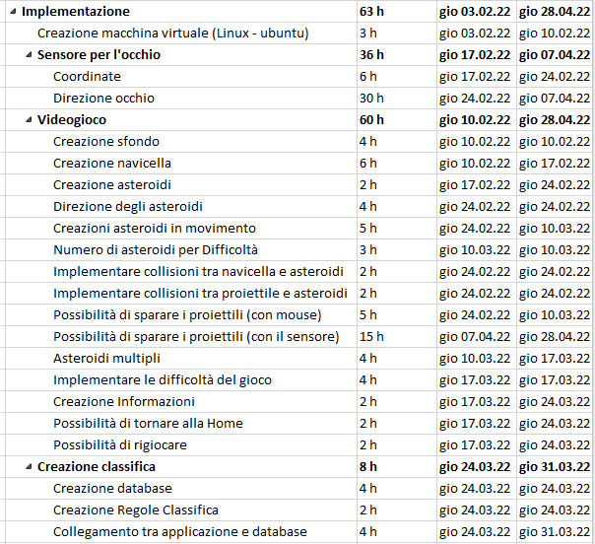
Implementazione
Preventivo
Consuntivo

Slide 20
Testing
Preventivo
Consuntivo

Slide 21
Sviluppi futuri
Sviluppo di una libreria propria
Aggiunta di dettagli
Convertirlo a sito online

Slide 22
Sviluppi futuri
Grazie per L’attenzione

